Slide 1
Оценка грузоподъемности крюков.
Выполнила: Качевская О.А.

Slide 2
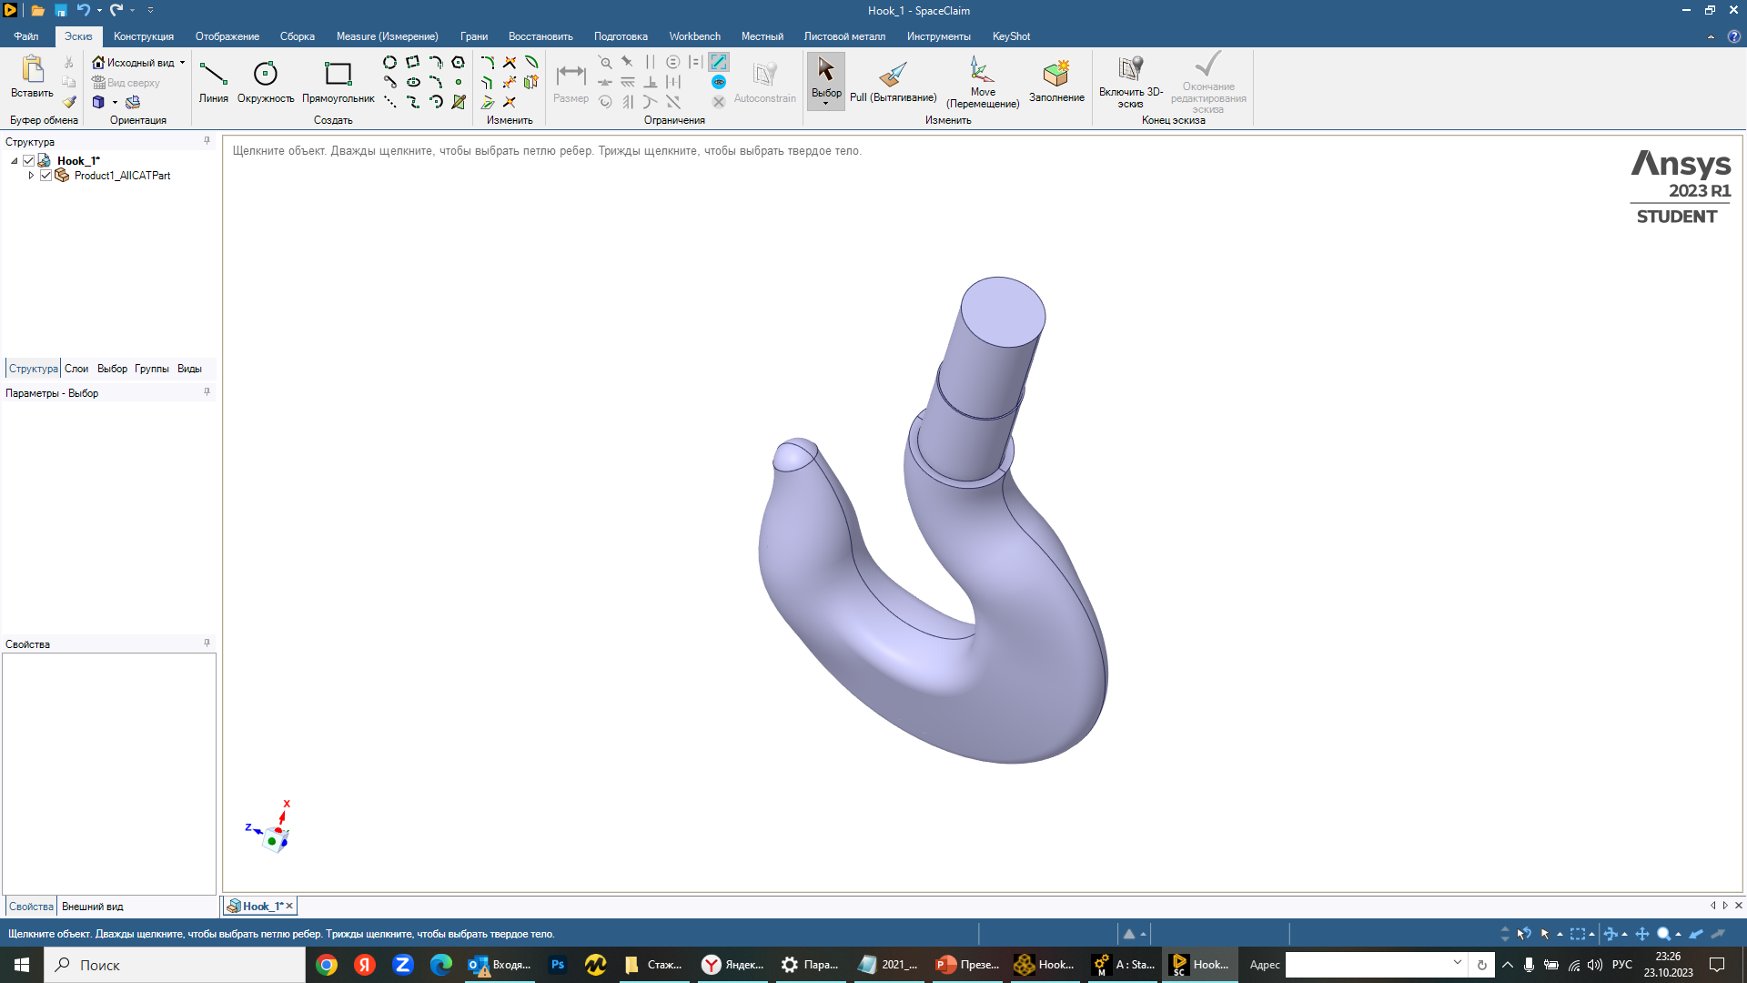
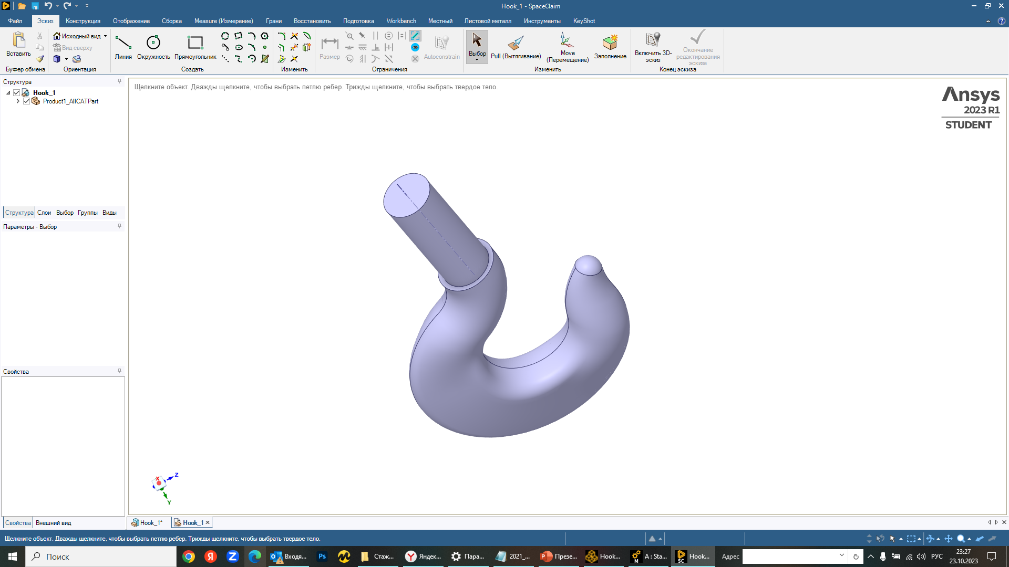
Геометрия.
При детальном рассмотрении исходной геометрии было обнаружено много мелких и ненужных плоскостей, граней и точек, которые в целом не повлияли бы на итоговый результат, однако могли бы очень сильно испортить сетку, поэтому было принято решение в первую очередь почистить модели.
Рис.1. Исходная геометрия крюка №1
Рис.2. Исправленная геометрия крюка №1

Slide 3
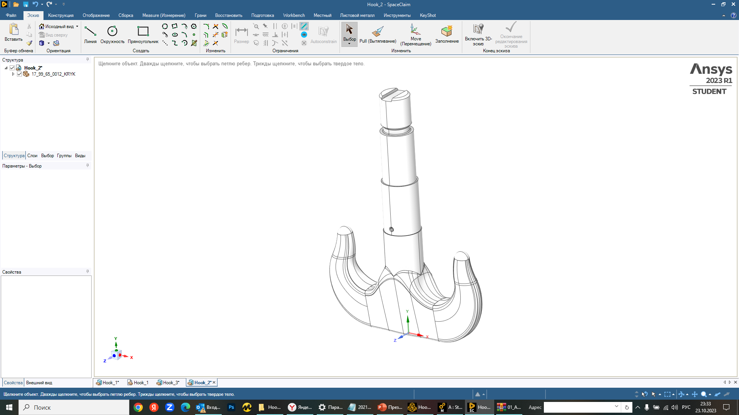
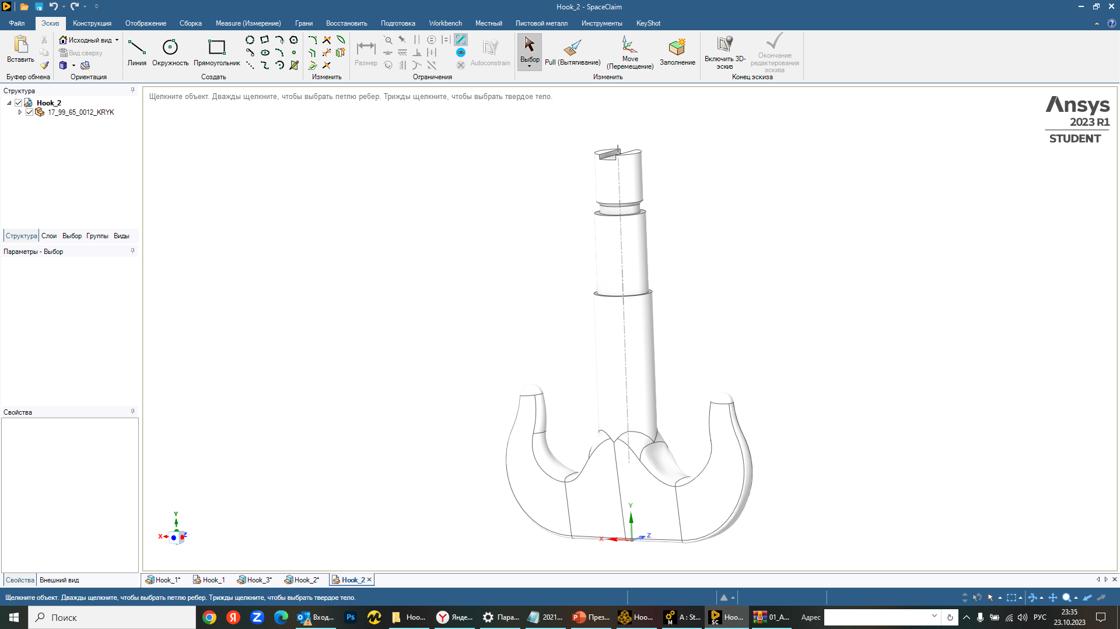
Геометрия.
Рис.3. Исходная геометрия крюка №2
Рис.4. Исправленная геометрия крюка №2

Slide 4
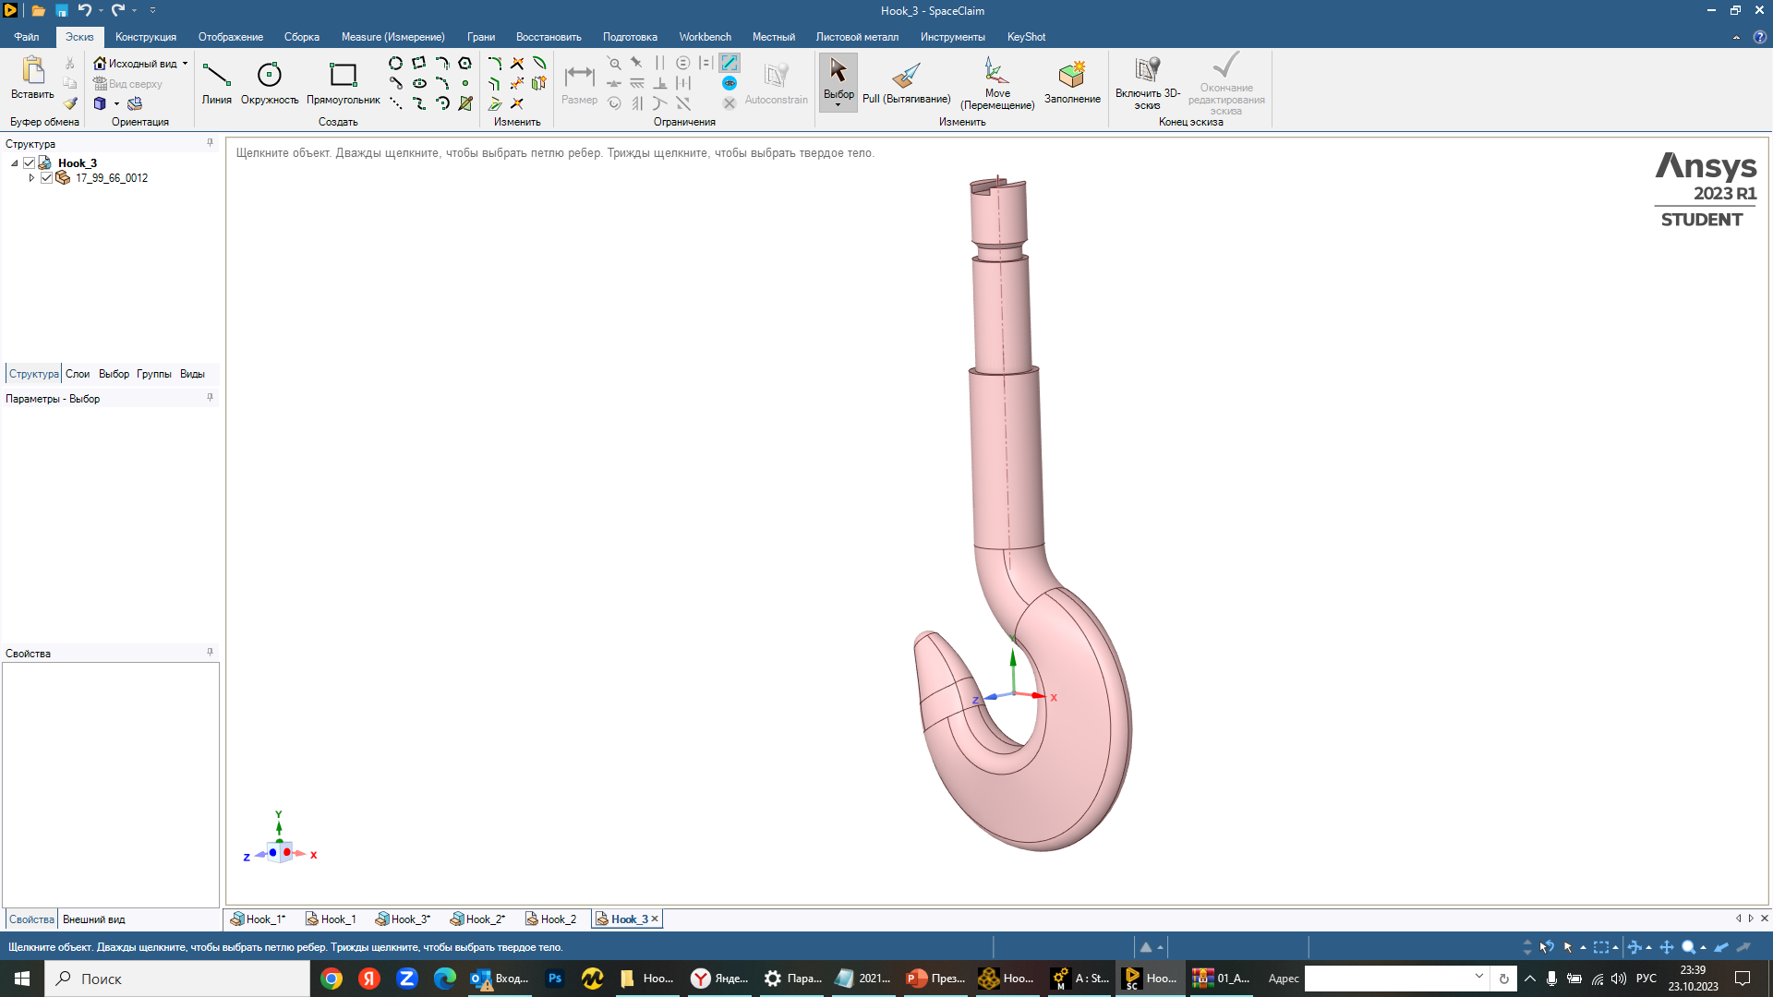
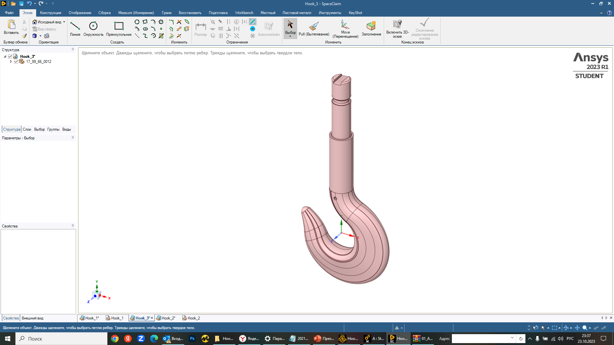
Геометрия.
Рис.5. Исходная геометрия крюка №3
Рис.6. Исправленная геометрия крюка №3

Slide 5
Построение сетки.
Для построения сетки были использованы такие методы, как Cartesian и MultiZone, так как предполагалось, что будет разбиение лучше, чем разбиение на тетраэдры, однако при построении сетка либо не строилась, либо выходила слишком кривой. В следствие этого было принято решение разбивать модели на тетраэдры, ориентируясь на метрику элементов (для достижения наилучшего результата большая часть элементов должна быть больше значения 0.6).
В итоге модель №1 была разбита на сетку, с размером элементов 3 мм (11496 узлов и 6299 элементов), модель №2 – на сетку, с размером элементов 6 мм (96742 узла и 55537 элементов), а модель №3 – на сетку, с размером элементов 6 мм (21958 узлов и 12225 элементов).

Slide 6
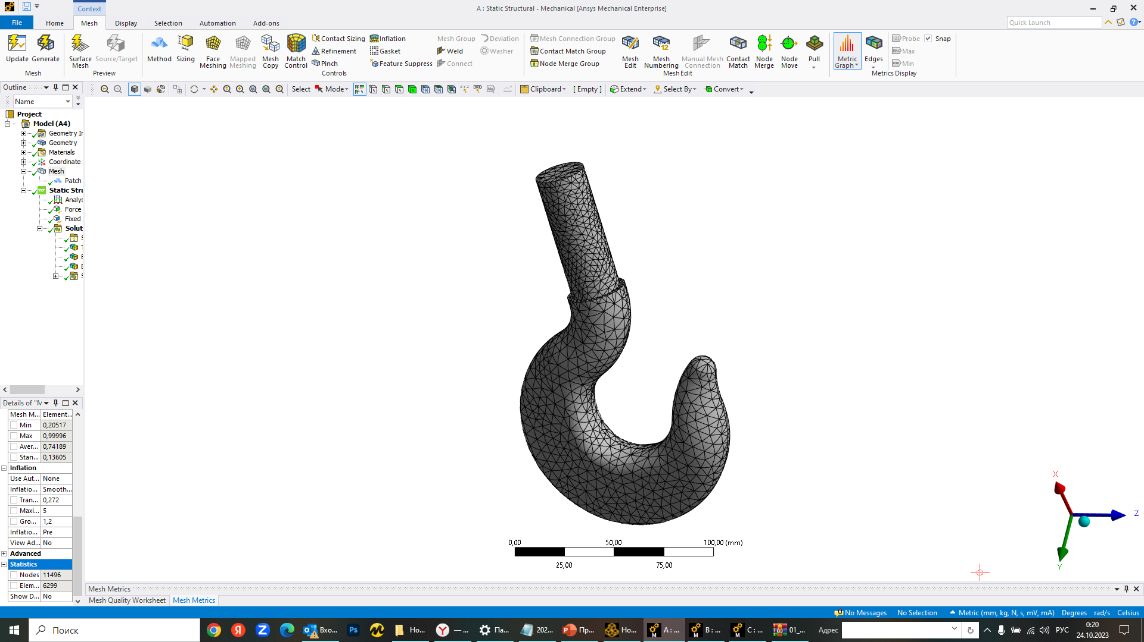
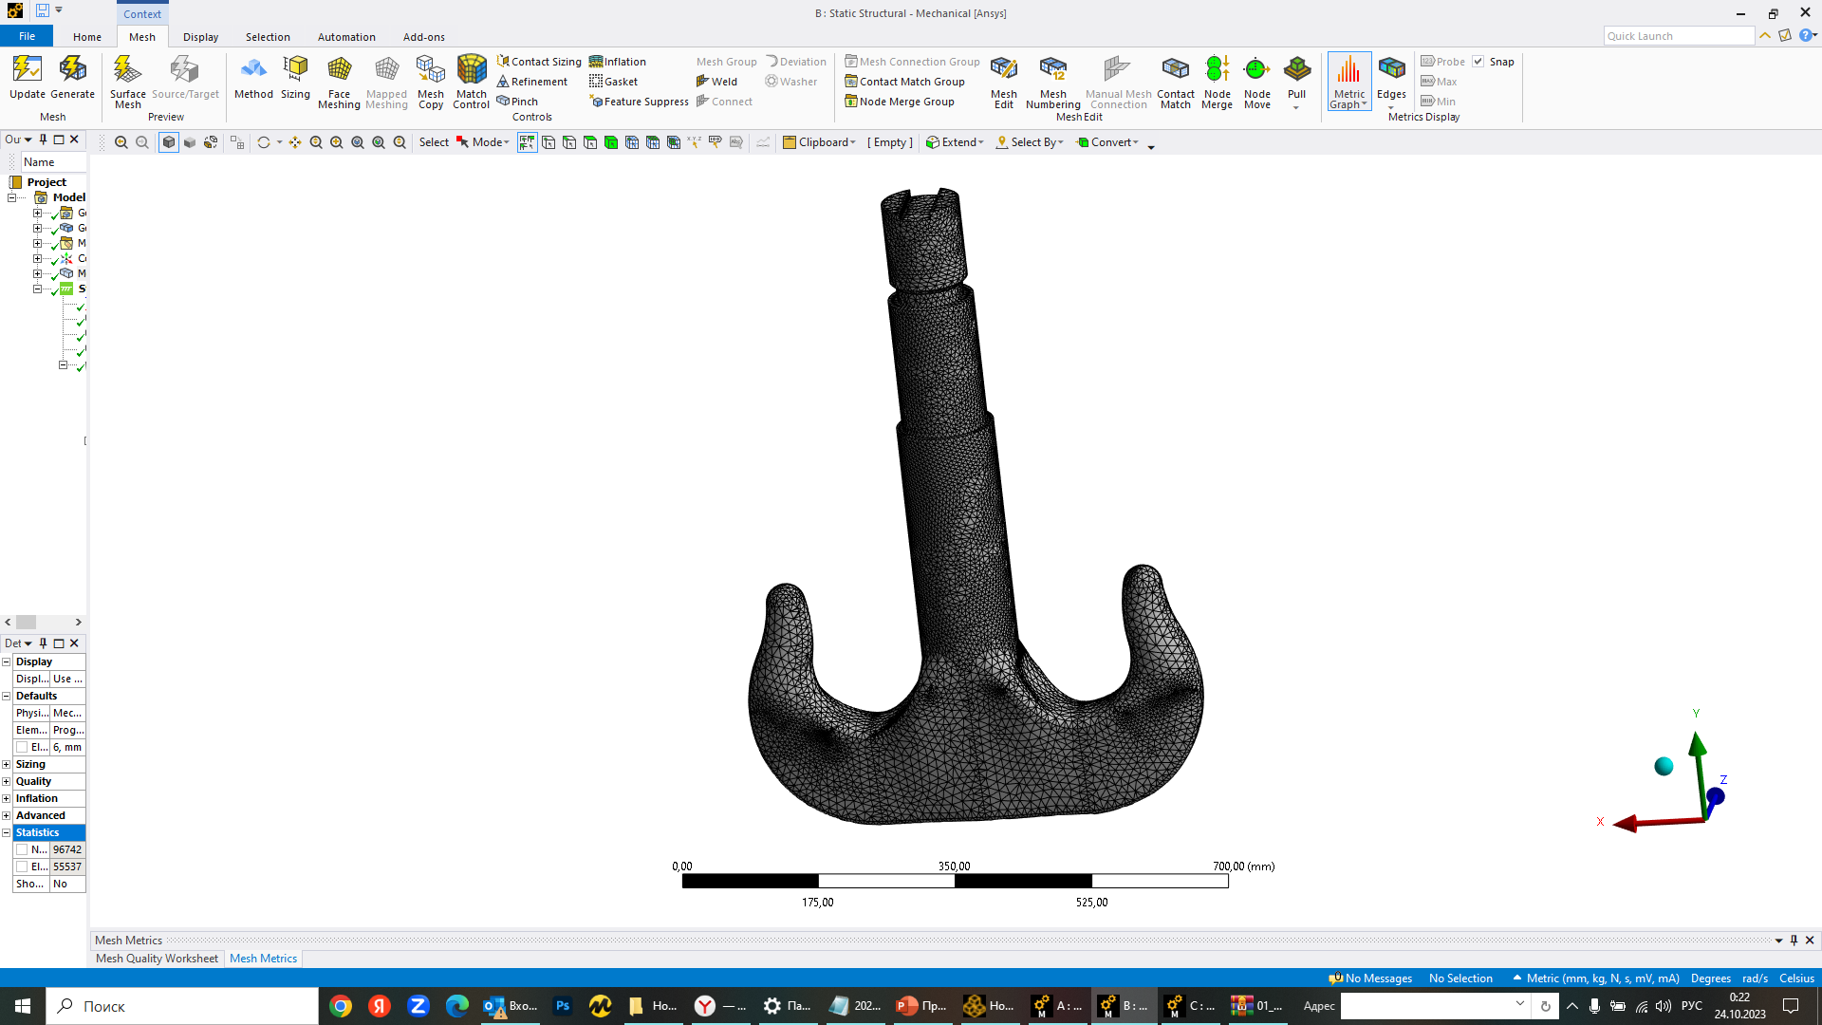
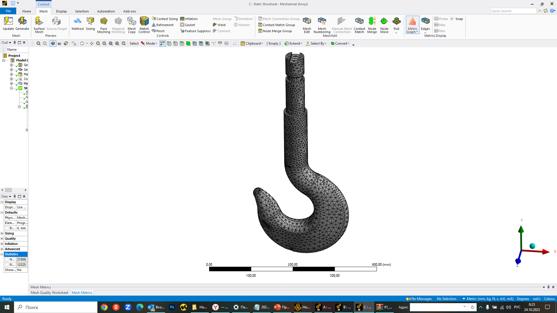
Построение сетки.
Рис.7. Сетка крюка №1
Рис.8. Сетка крюка №2
Рис.9. Сетка крюка №3

Slide 7
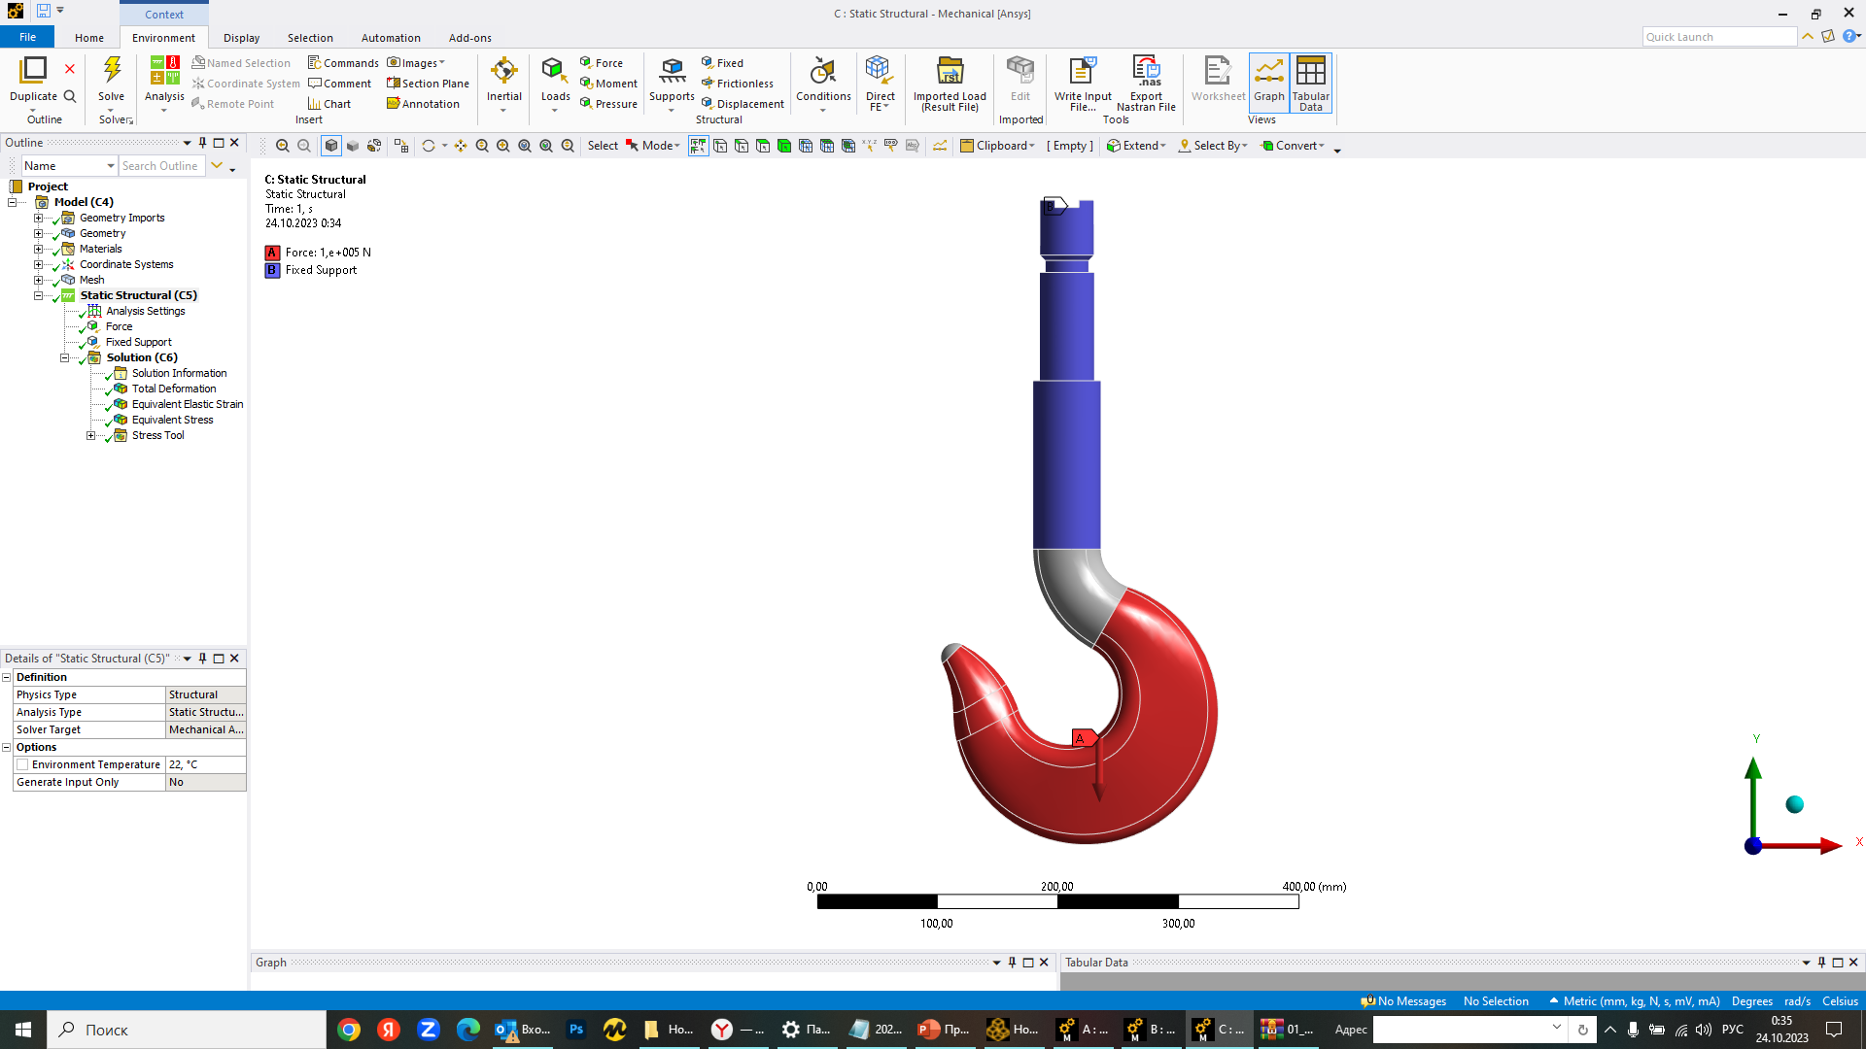
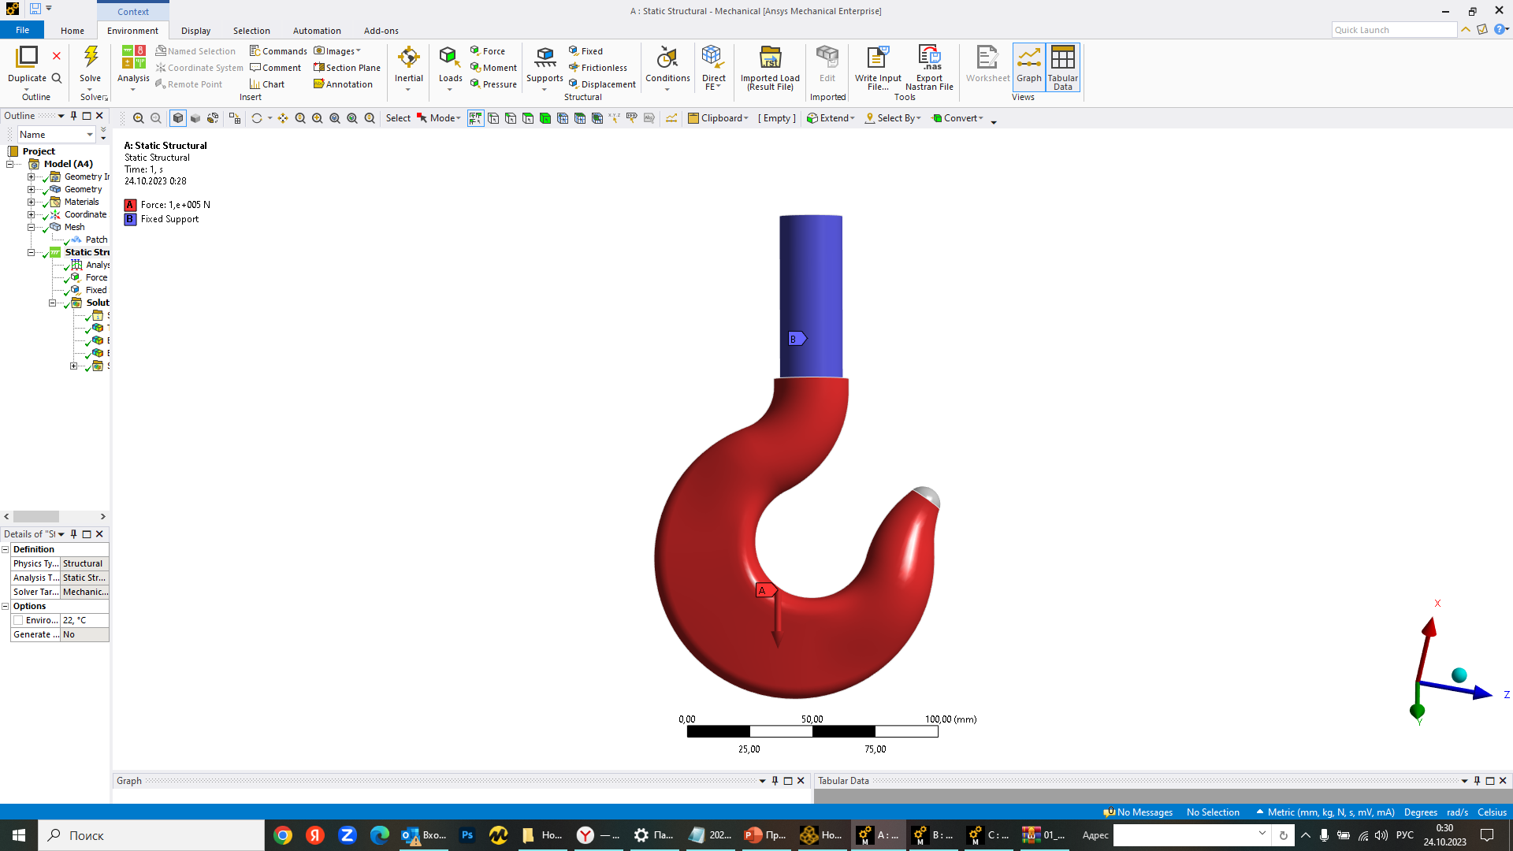
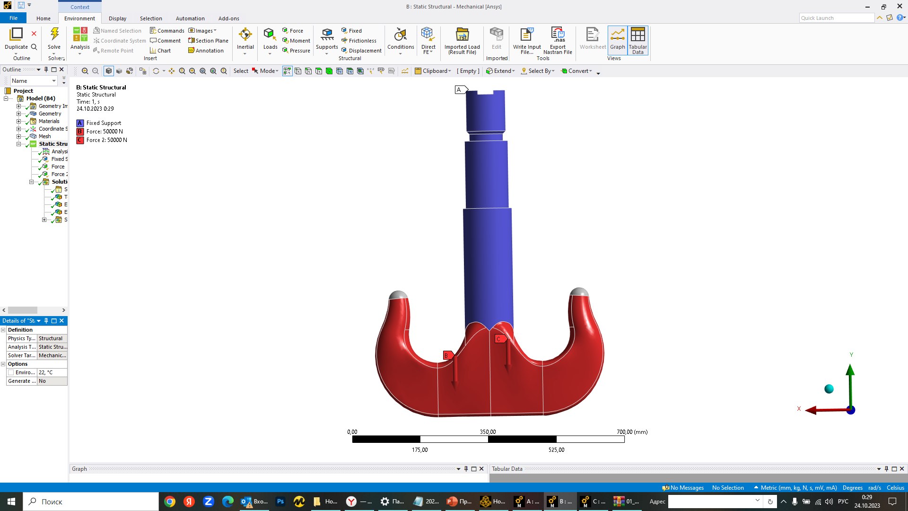
Нагрузка.
На саму модель действует только нагрузка в 10 т или же 10^5 Н. Данная сила действует на рога крюков. Также крюки зафиксированы сверху. Для модели №2 было принято приложить на каждый рог по 5т (Было проверено, что при приложении нагрузки в 10 т на всю нижнюю часть и при приложении нагрузок на каждый рог по 5 т, результаты отличались на десятые мм, поэтому можно выбрать любой вариант). Красным цветом обозначены места приложения сил, а синим – закрепленные участки.
Рис.10. Нагрузка крюка №1
Рис.11. Нагрузка крюка №2
Рис.12. Нагрузка крюка №3

Slide 8
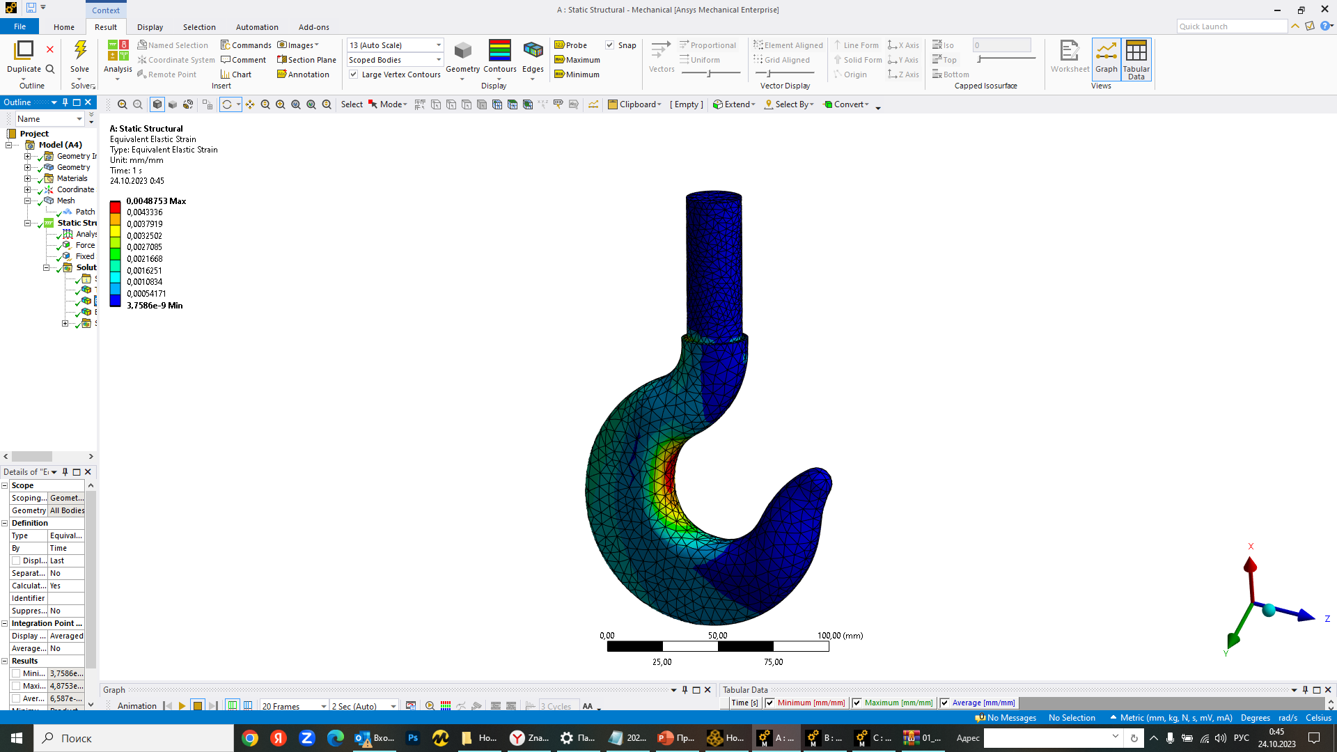
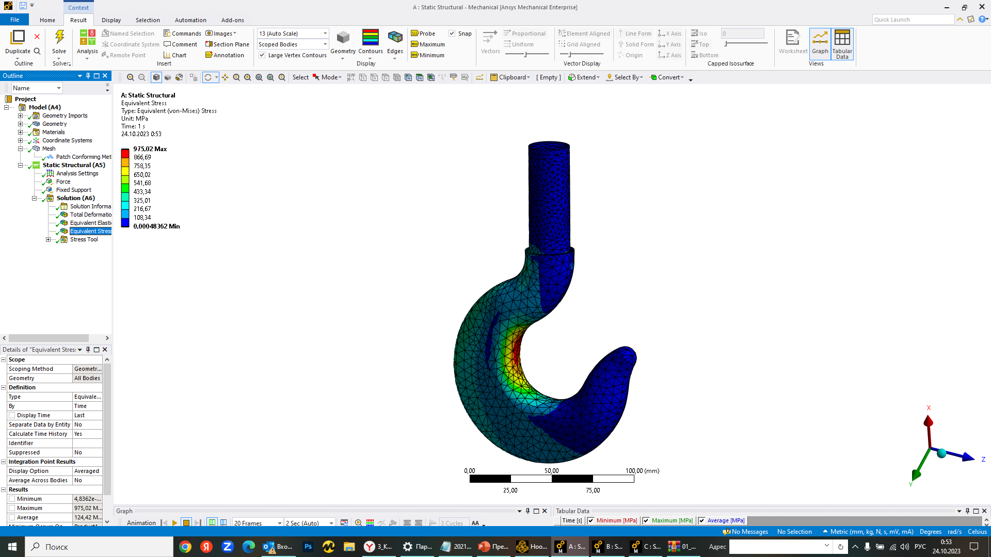
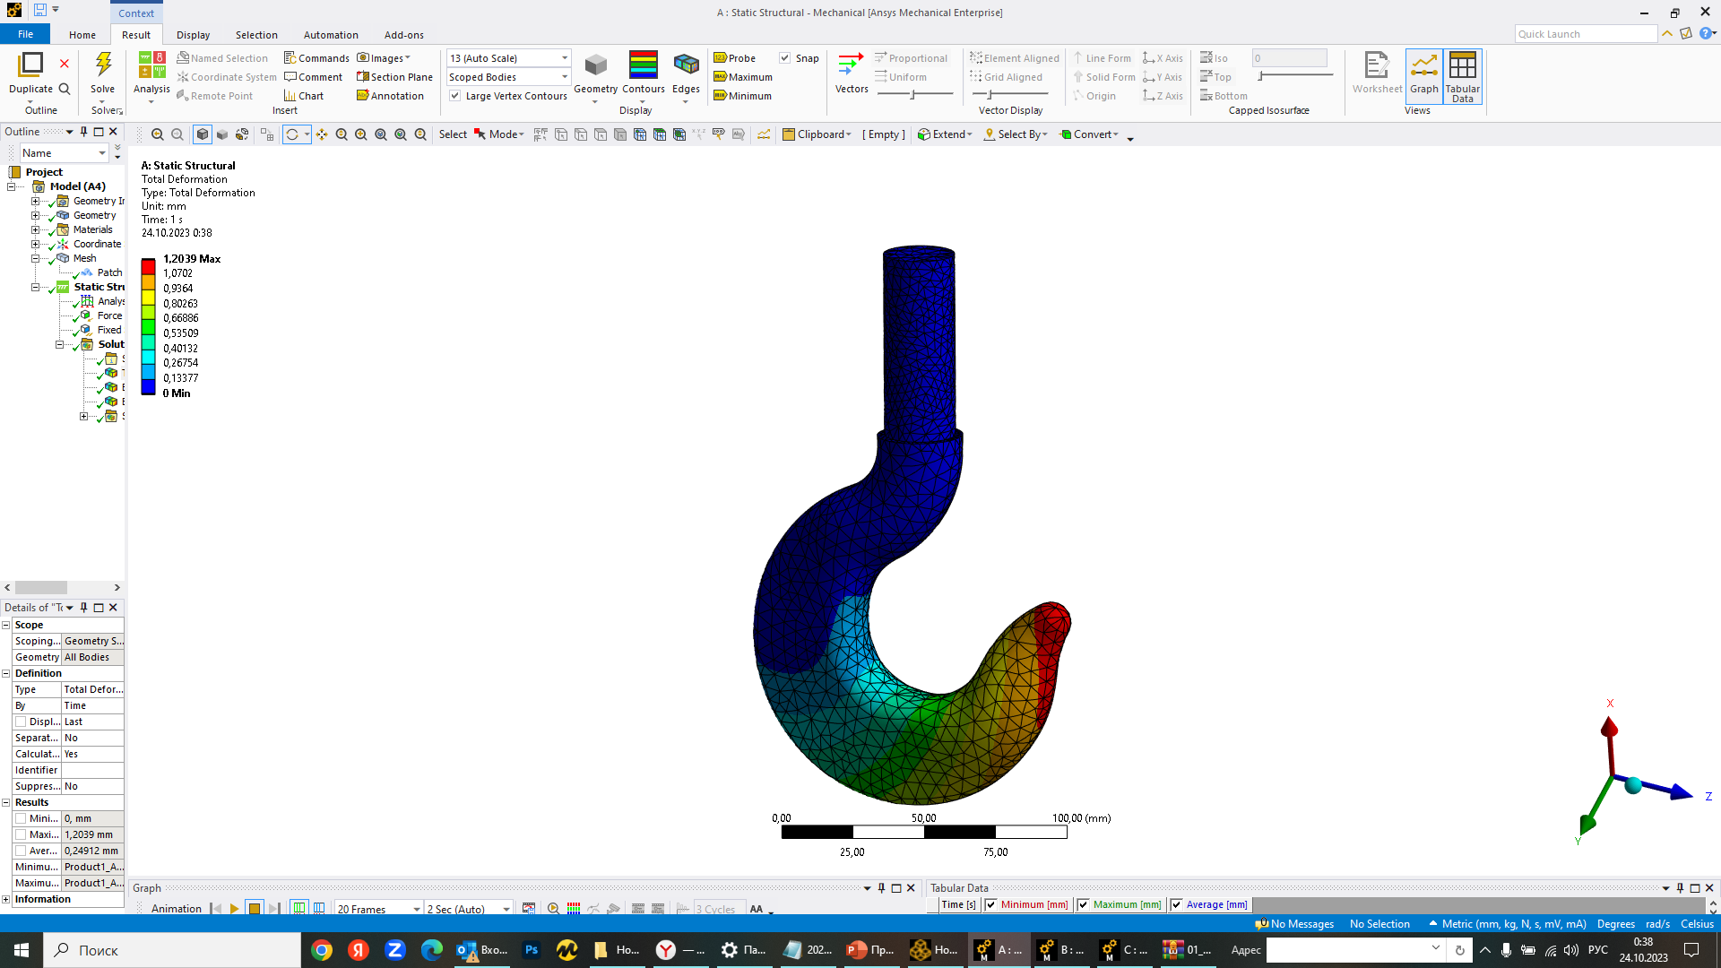
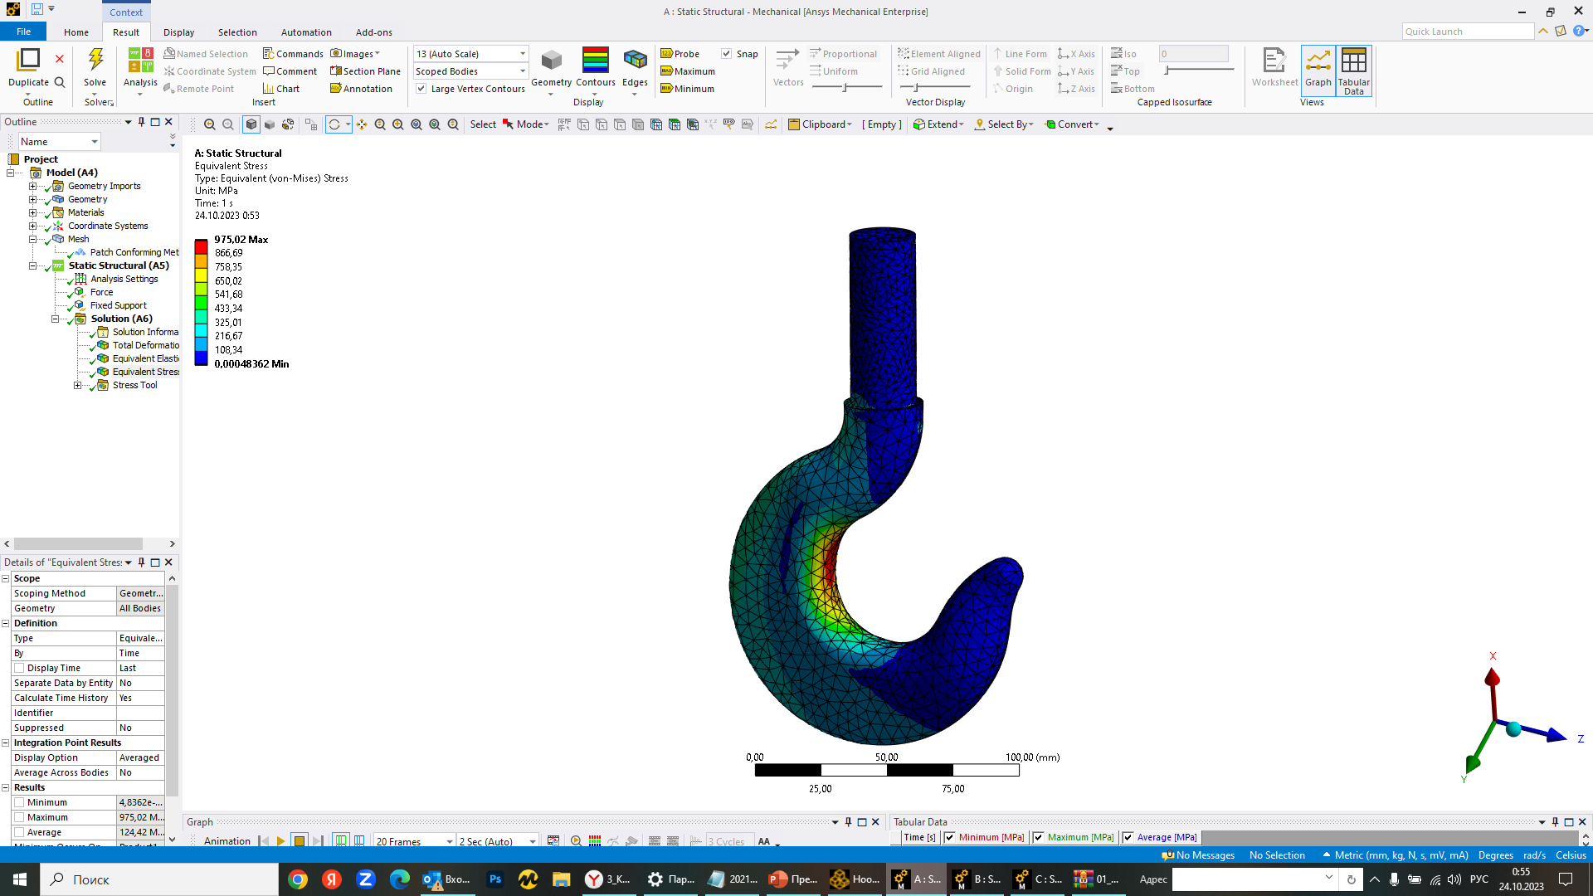
Результаты.
Рис.13. Распределение перемещений на модели №1
Рис.14. Распределение деформаций на модели №1
Рис.15. Распределение напряжений на модели №1

Slide 9
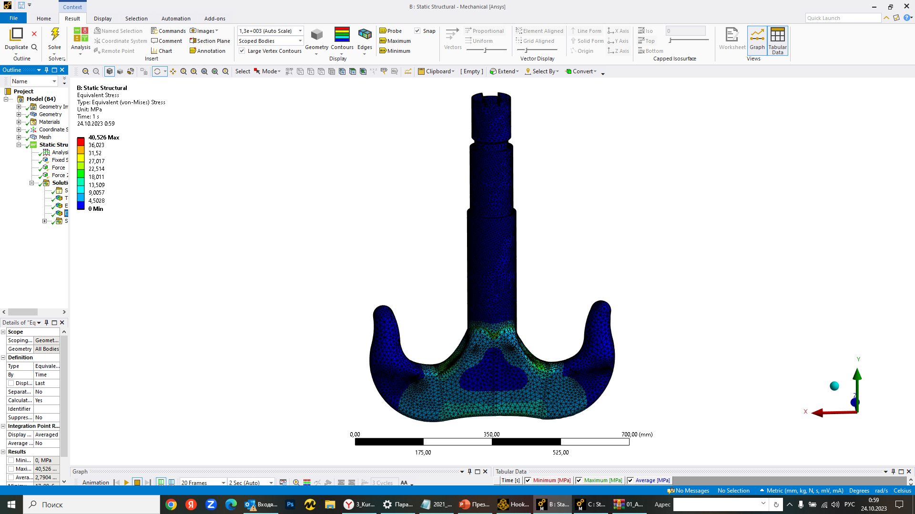
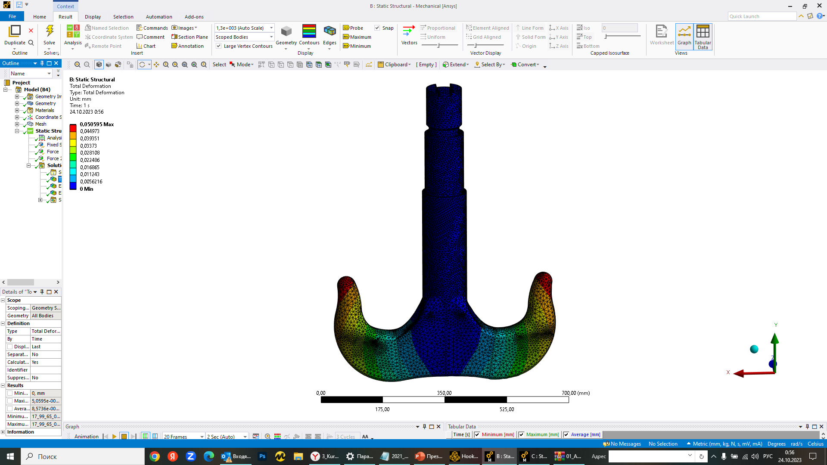
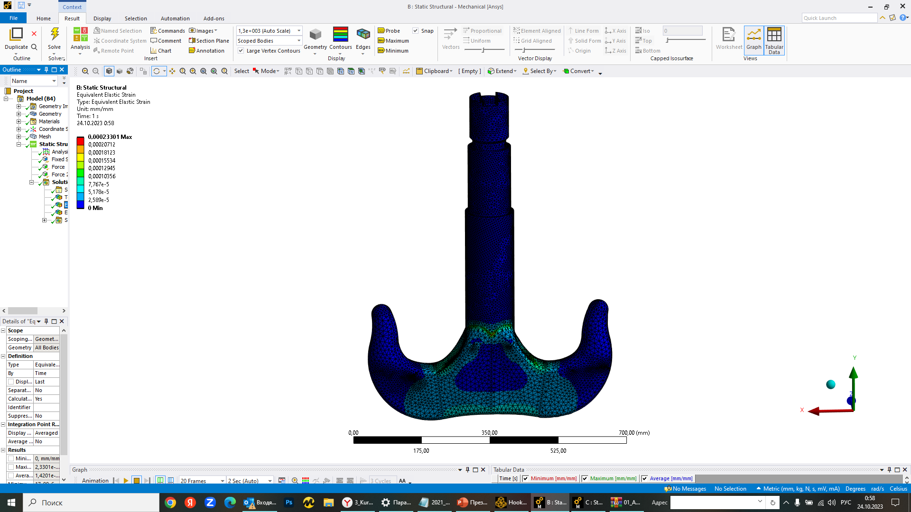
Результаты.
Рис.16. Распределение перемещений на модели №2
Рис.17. Распределение деформаций на модели №2
Рис.18. Распределение напряжений на модели №1

Slide 10
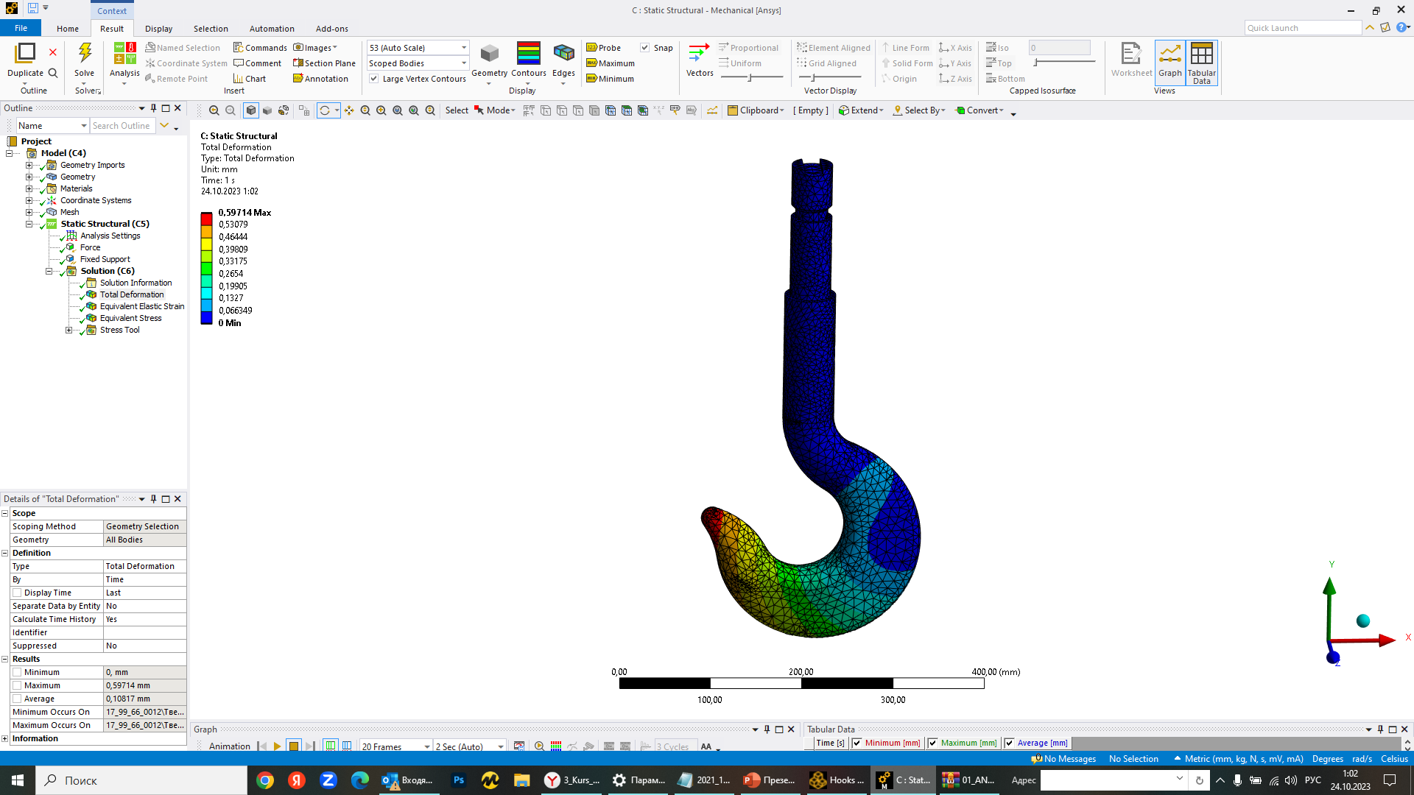

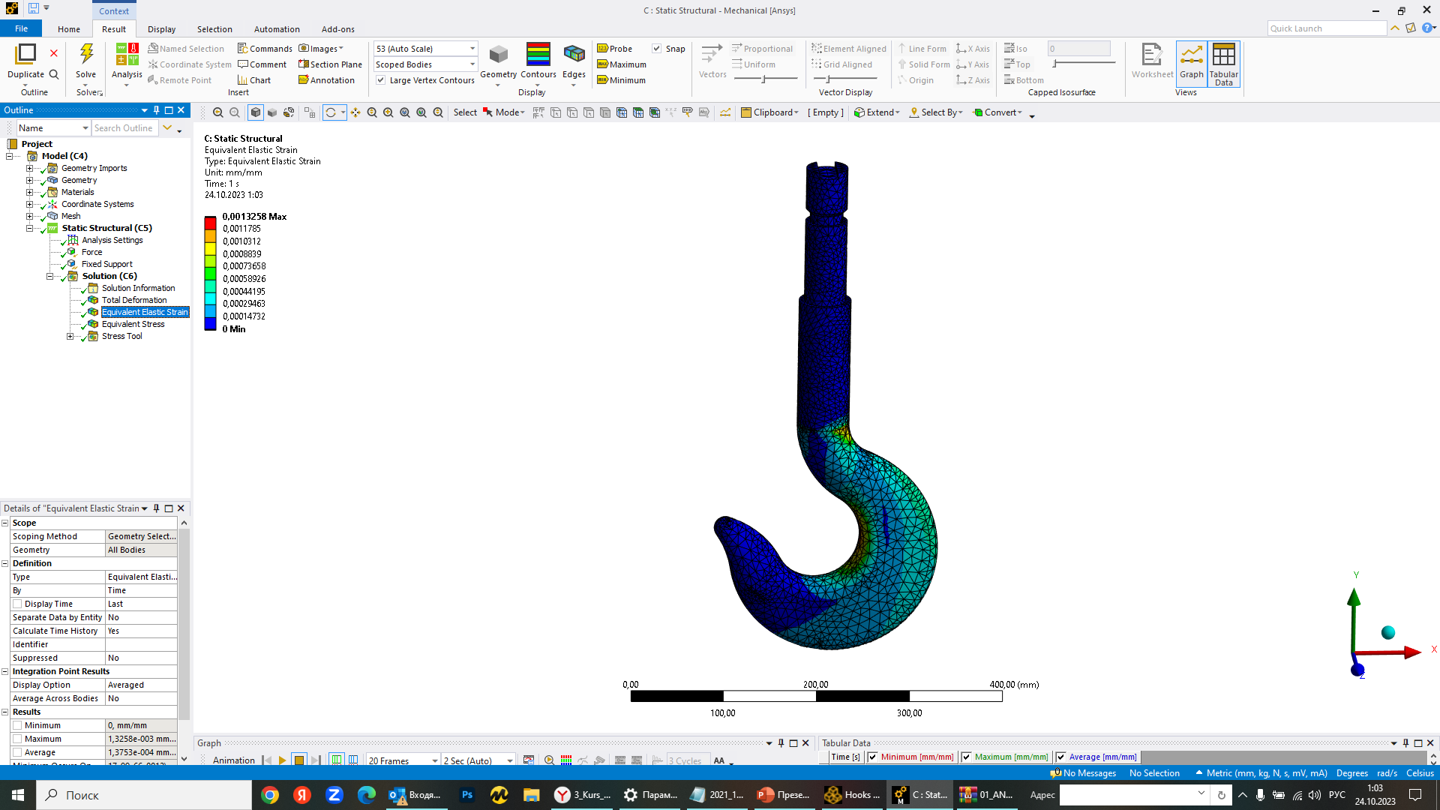
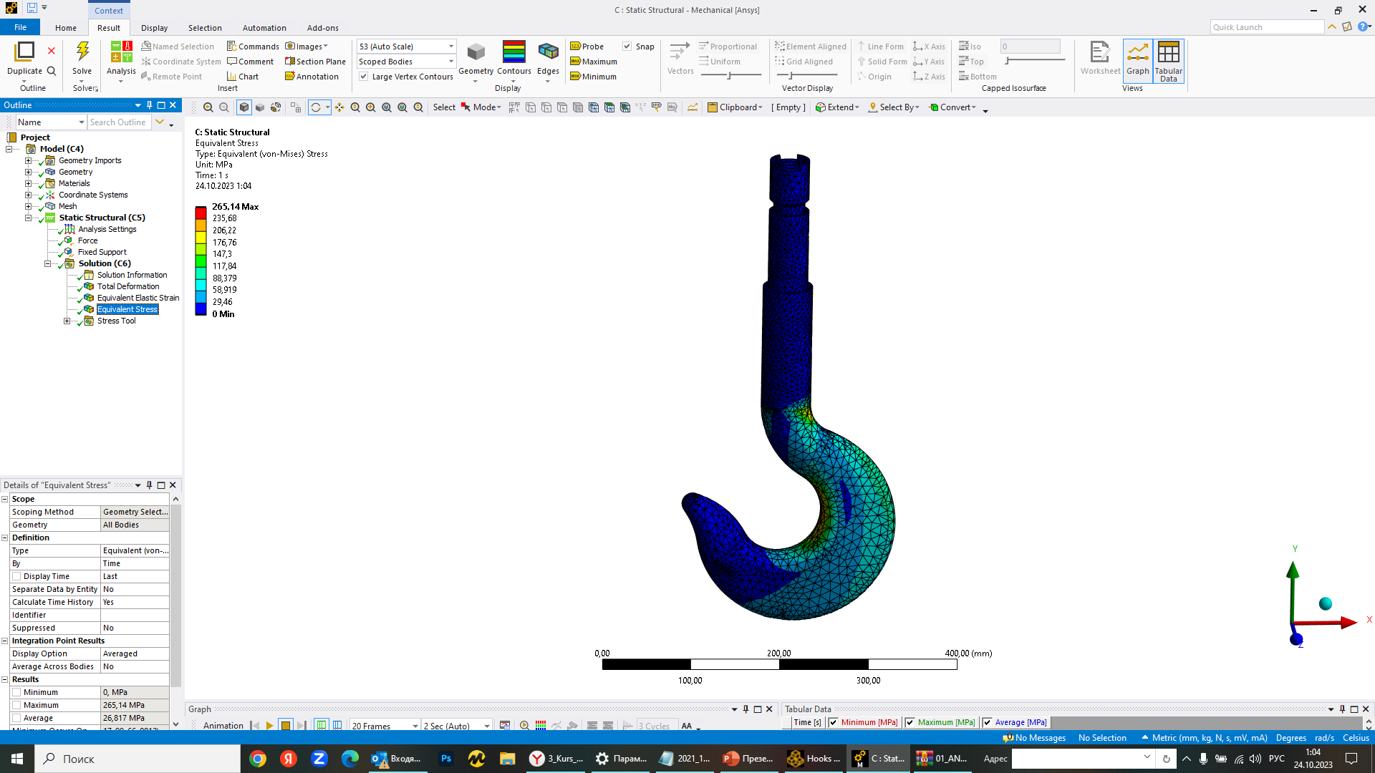
Результаты.
Рис.19. Распределение перемещений на модели №3
Рис.20. Распределение деформаций на модели №3
Рис.21. Распределение напряжений на модели №3

Slide 11
Вывод.
В результате проведенного анализа и сравнения полученных результатов можно сделать вывод, что самым крепким из представленных крюков является крюк №2, так как у него наименьшие показатели по все параметрам. Полученный в ходе работы результат является довольно правдивым, так как грузоподъемность крюка с двумя рогами варьируется от 80 до 320т, а крюков с одним рогом до 100 т, но не более.

